Slide 1
Образотворче мистецтво в Україні (1917 – 1921 рр.)

Slide 2
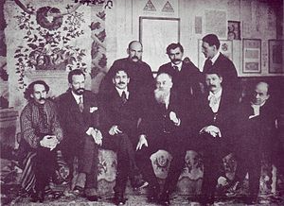
Великий поштовх до розвитку образотворчого мистецтва дала Українська академія мистецтв. Вона була утворена Центральною Радою в грудні 1917 р. Першими академіками стали Михайло Бойчук, Микола Бурачек, Михайло Жук, Василь Кричевський, Абрам Маневич, Олександр Мурашко, Георгій Нарбут.

Slide 3
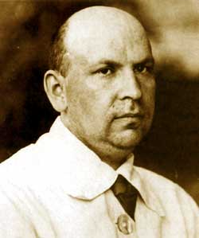
Георгій
Нарбут
Георгій Іванович Нарбут (1886-1920) - український художник-графік і ілюстратор

Slide 4
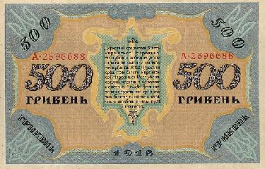
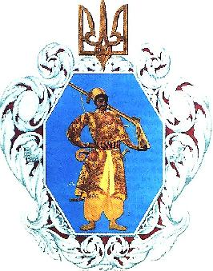
Георгий
Нарбут
Створив унікальну ілюстровану українську абетку, зробив ілюстрації до "Енеїди" Котляревського, його графічні ескізи втілені у першій українській гривні та малої Державної друку.

Slide 5
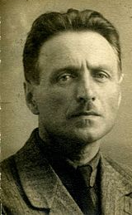
Бойчук
Михайло
Миха́йло Льво́вич Бойчу́к - український художник, маляр-монументаліст, лідер групи «бойчукістів».

Slide 6
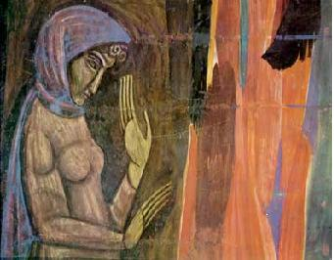
Робота
Михайла Бойчука
« Дівчина»

Slide 7
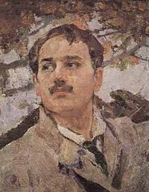
Федір
Кричевський
Фе́дір Григо́рович Криче́вський) — український художник і педагог, заслужений діяч мистецтв УРСР (з 1940).

Slide 8
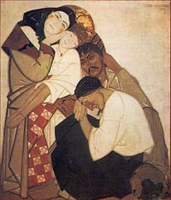
Сім'я.
Фрагмент
триптиха
“ Життя “

Slide 9
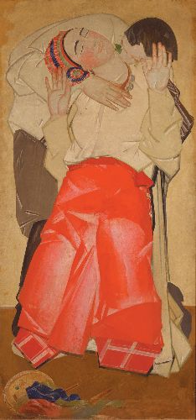
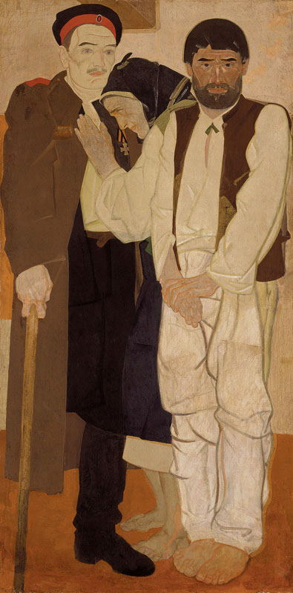
“Любов.”
2) ”Повернення”
Фрагменти
триптиха
« Життя»

Slide 10
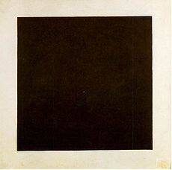
Робота Малевича - засновника супрематизму
"Чорний квадрат"

Slide 11
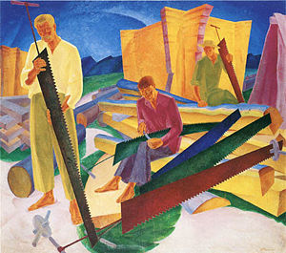
Робота Богомазова
художника кубофутуристов
"Пильщики".

Slide 12
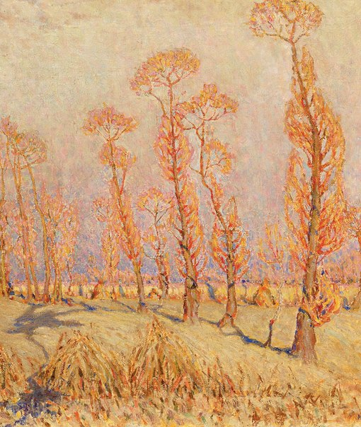
“ Золота Осінь”.
М. Бурачек

Slide 13
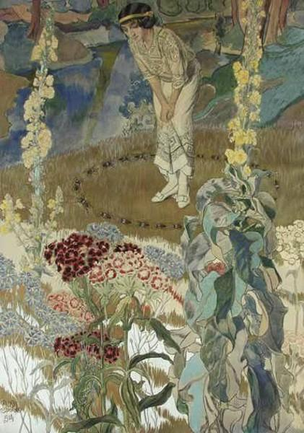
“ Казка ”
М. Жук

Slide 14
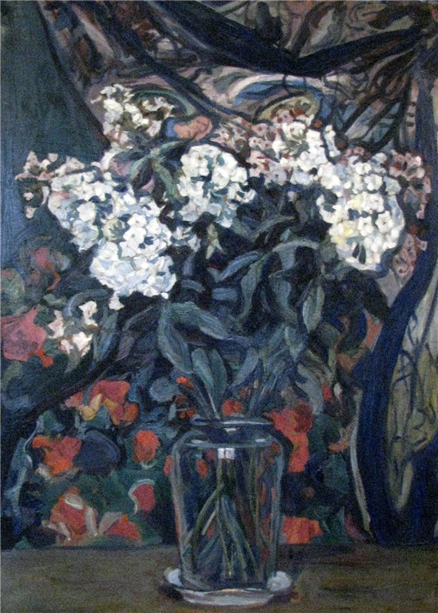
“ Флокси “
О. Наваківський

